Slide 1
Ізюмська гімназія №1 Ізюмської міської ради Харківської області
Пришкільний табір відпочинку
з денним перебуванням при Ізюмській гімназії №1 «Інтелект»
2017 року

Slide 2
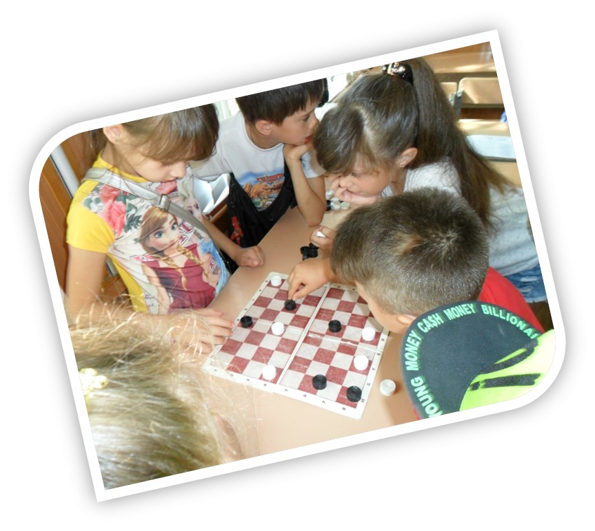
Паспорт пришкільного табору відпочинку з денним перебуванням при Ізюмській гімназії №1 «Інтелект»
Директор Ізюмської гімназії №1: Котенко В.В.
Директор табору: Коваленко Л.Л.
Кількість змін: І
Кількість дітей: 302 дитини
Кількість загонів: 10 (з них 2 мовних)
Адреса: вул. Соборна, 1
м. Ізюм, Харківська область
тел. 8-5743-5-80-91
e-mail: izyum_gimnaziya1@ukr.net

Slide 3
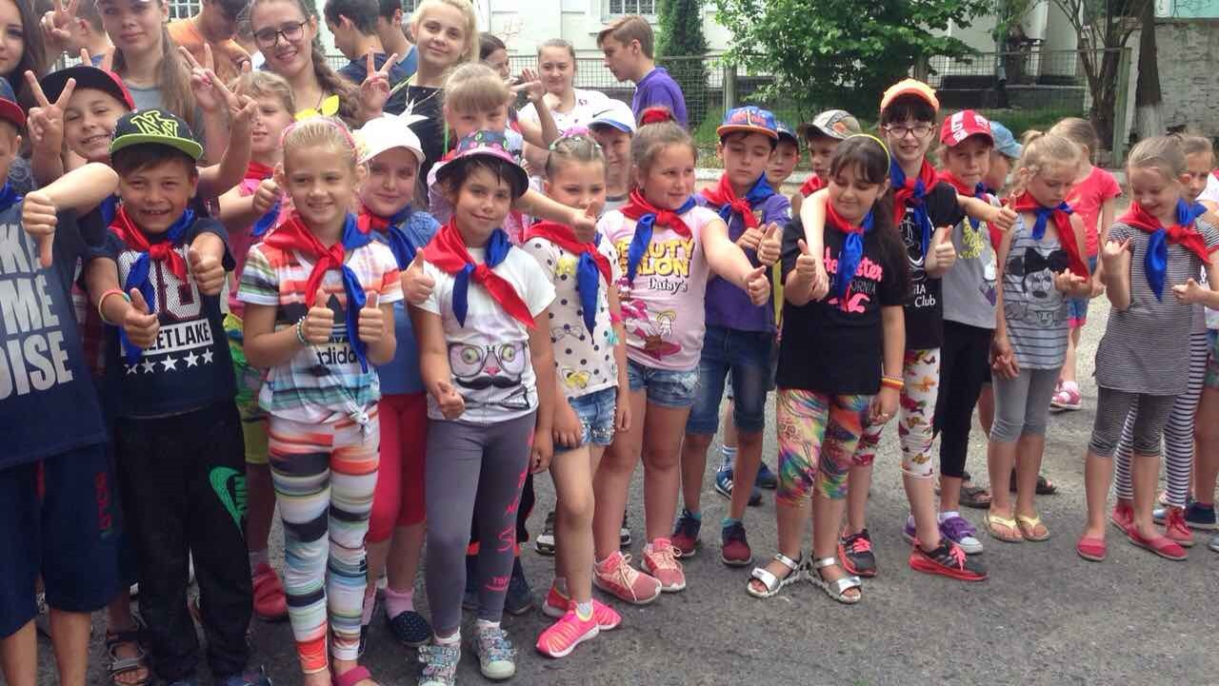
Напрямки роботи
Інтелектуальне виховання
Національно-патріотичне виховання
Фізичне виховання
Екологічне виховання
Культурно-естетичне виховання
Трудове виховання
Кожен день у таборі – цікавий, неповторний і веселий. Серед яких пізнавальними, розважальними та неповторними були:
День безпеки День загону
День інтелектуала День захисту дітей
День охорони довкілля День сміху та гумору
День здоров’я День моди та краси
Олімпійський день День дружби
День японської культури День України
День трудового десанту День табору

Slide 4
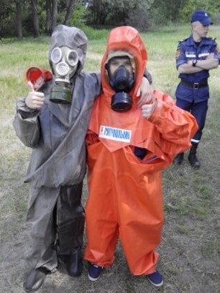
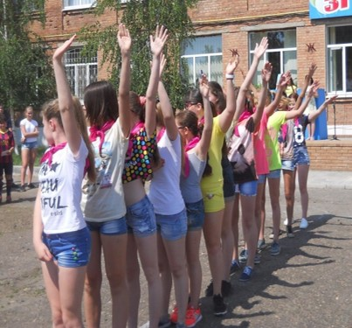
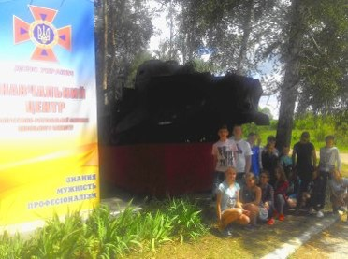
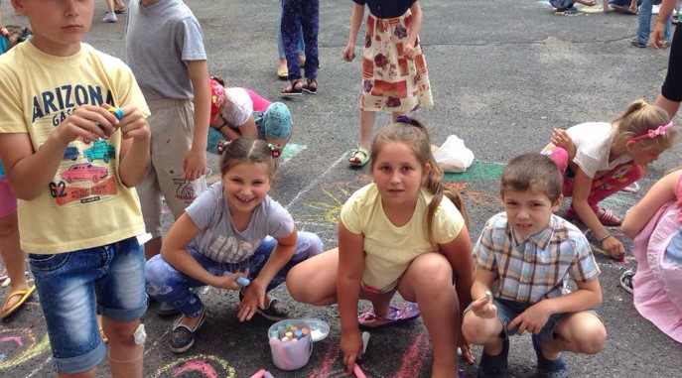
День безпеки День інтелектуала

Slide 5
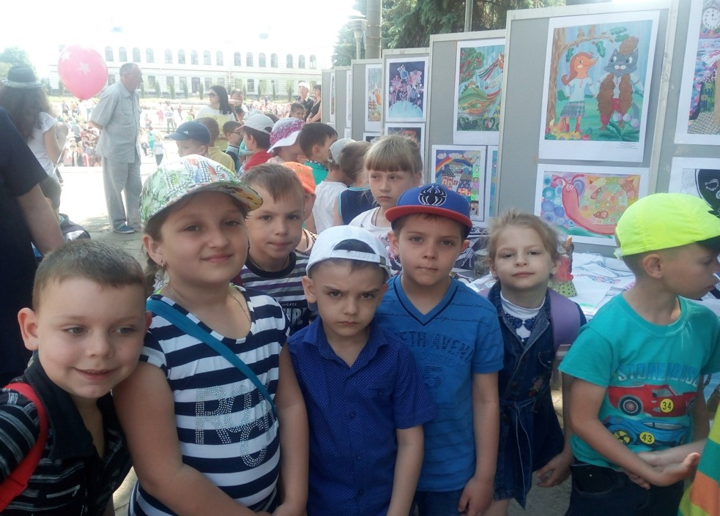
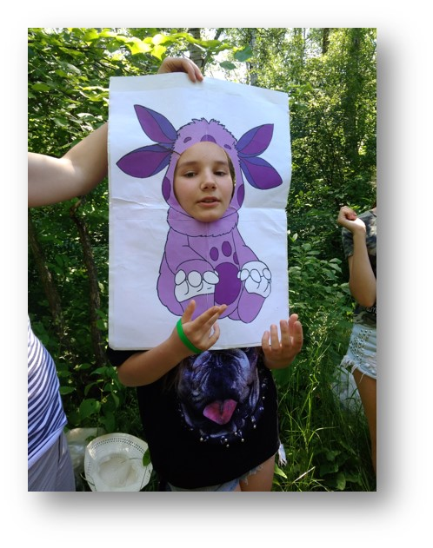
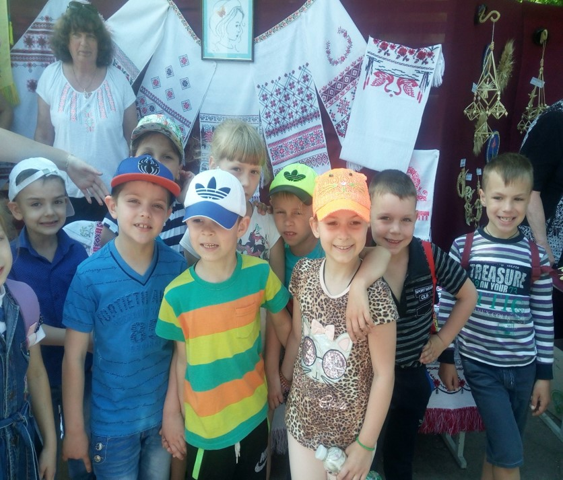
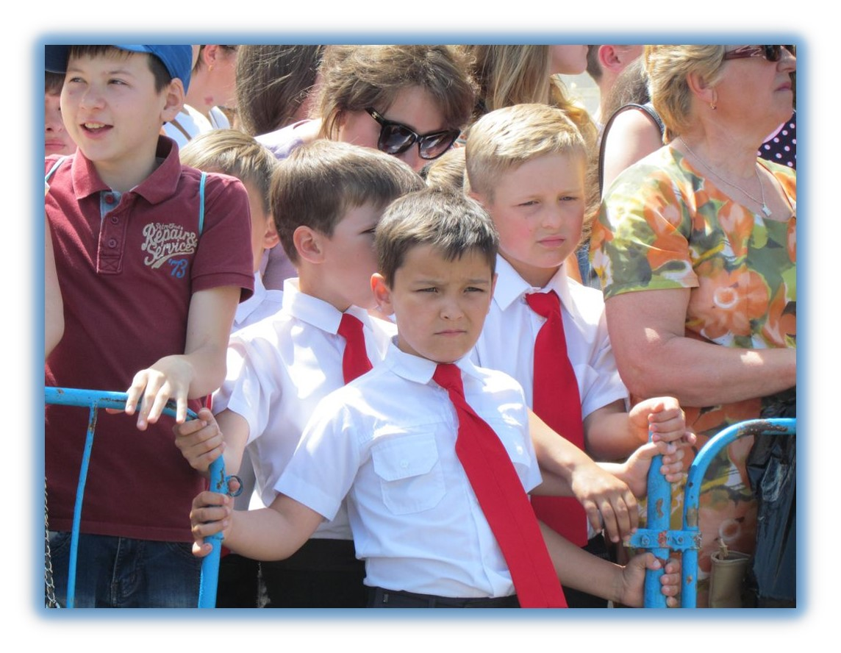
День загону День захисту дітей

Slide 6
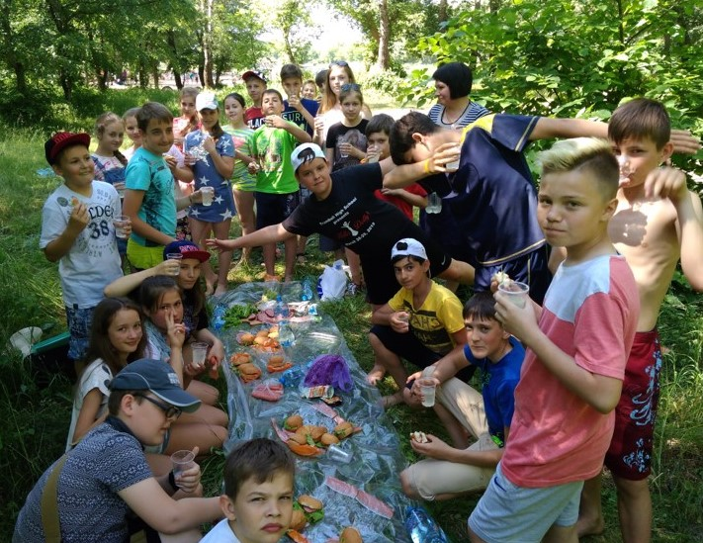
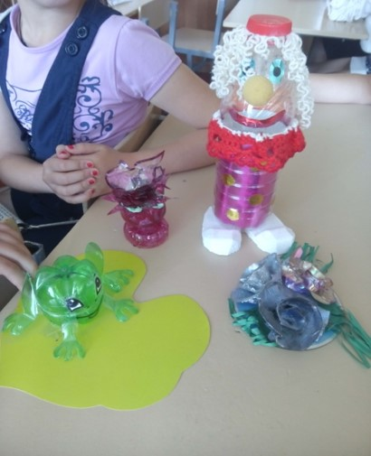
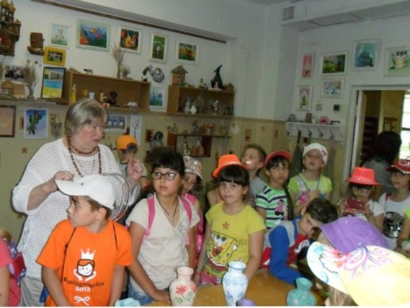
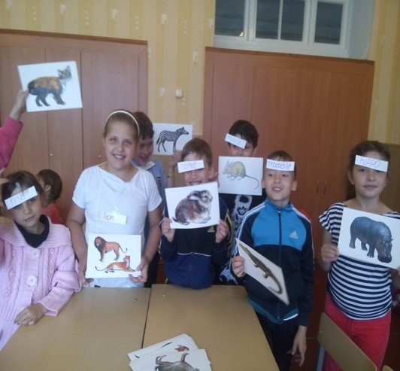
День дружби День охорони довкілля

Slide 7
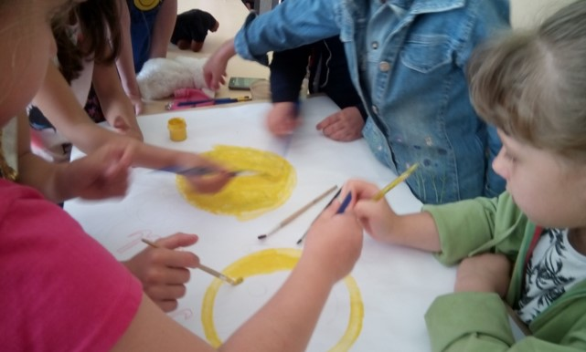
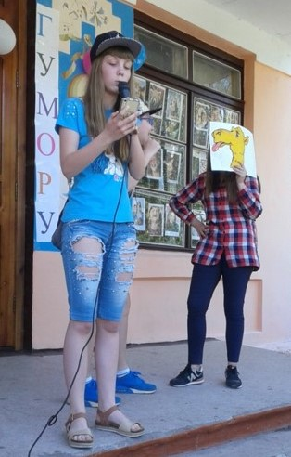
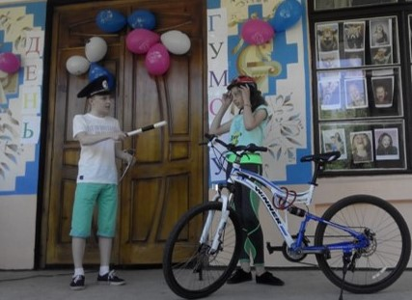
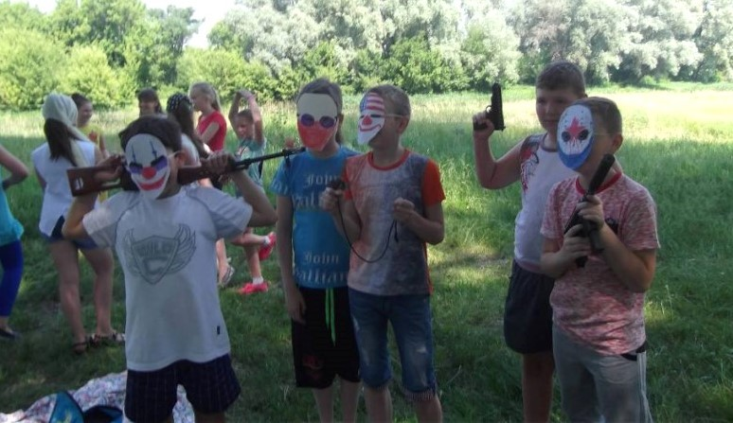
День сміху та гумору

Slide 8
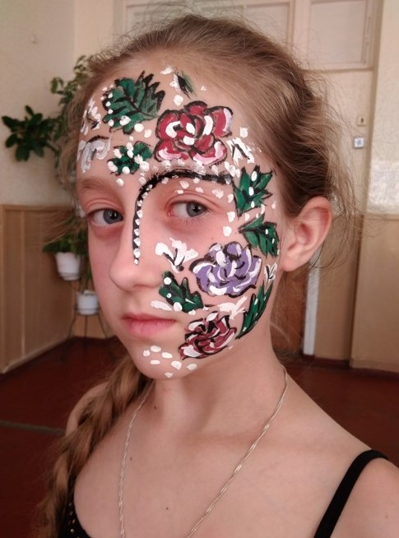
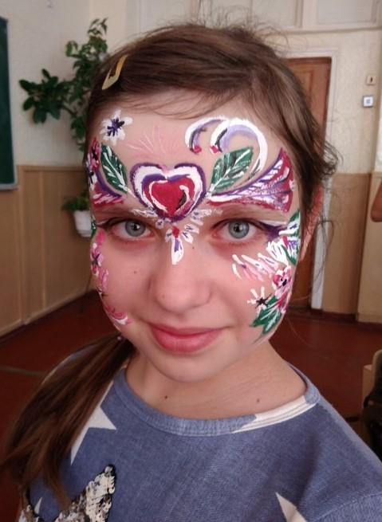
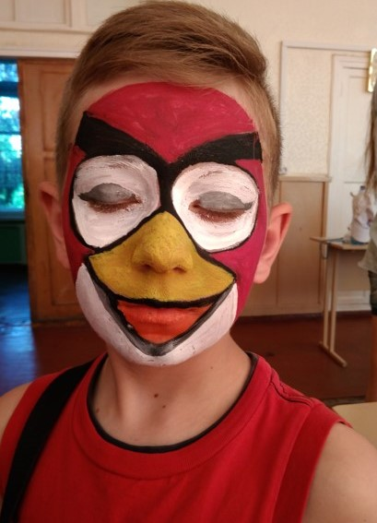
День моди та краси

Slide 9
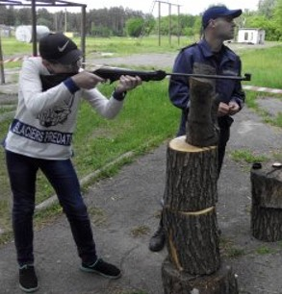
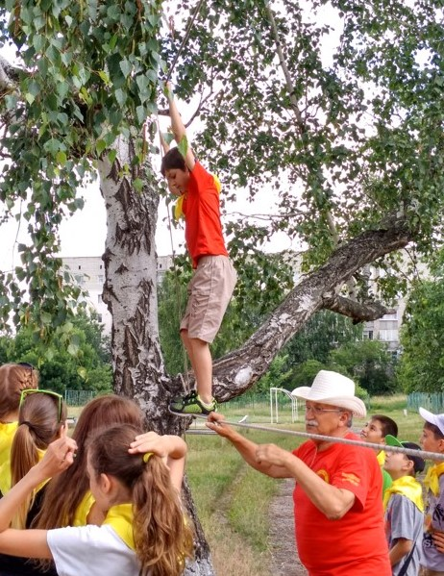
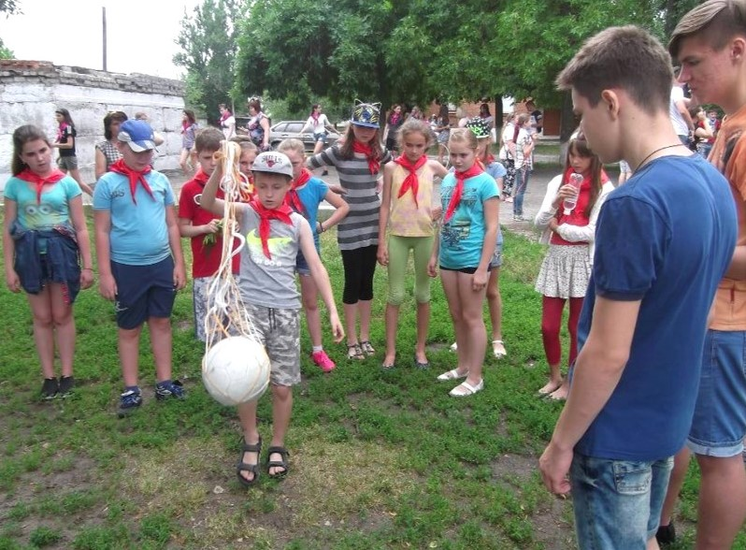
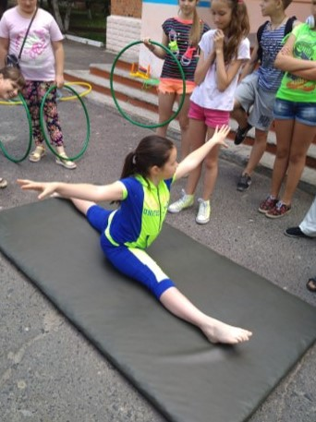
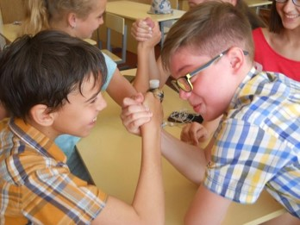
День здоров’я Олімпійський день

Slide 10
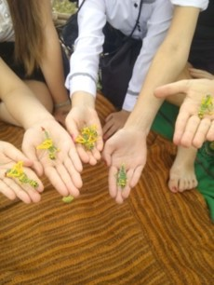
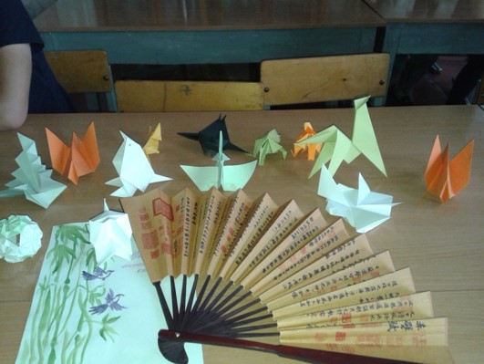
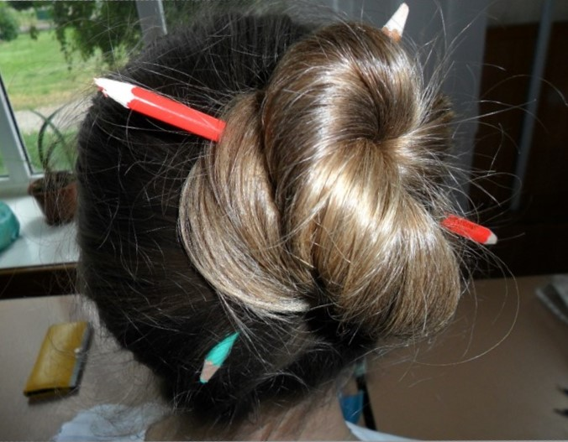
День японської культури

Slide 11
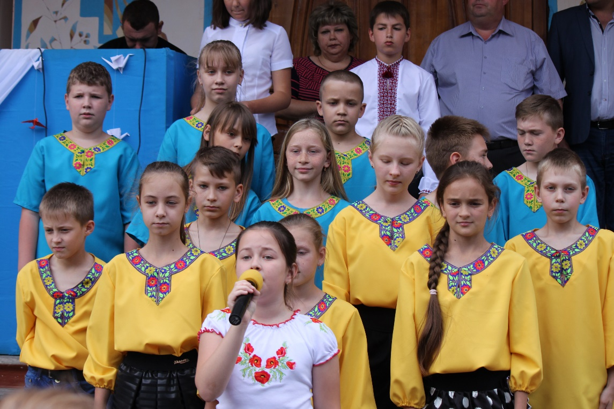
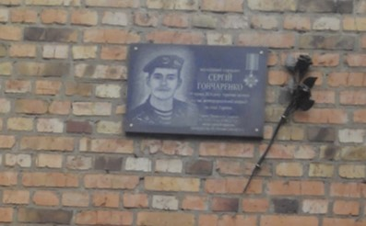
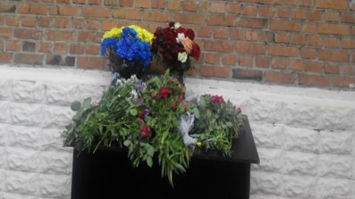
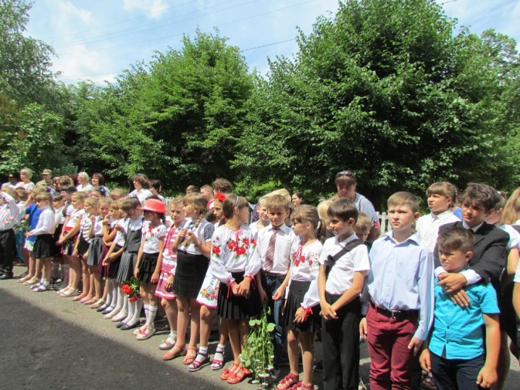
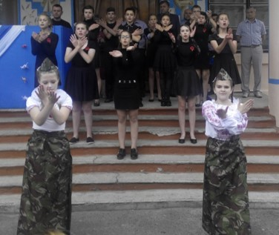
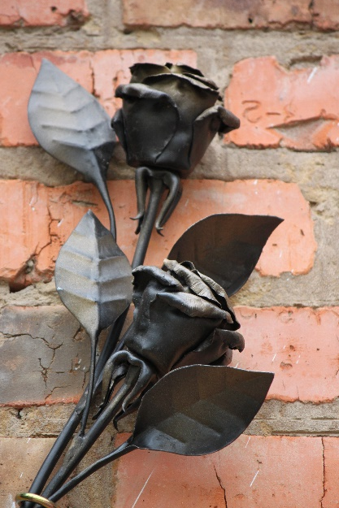
День України

Slide 12
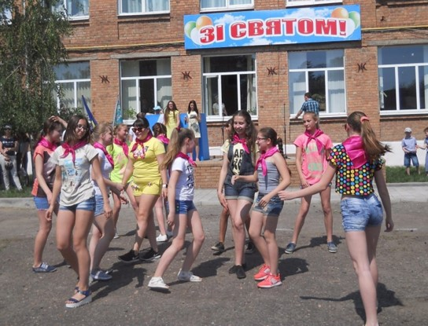
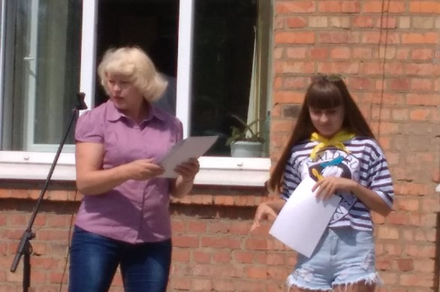
Закриття табірної зміни

Slide 13
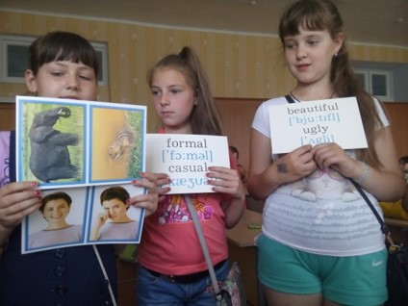
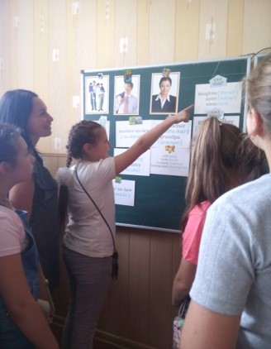
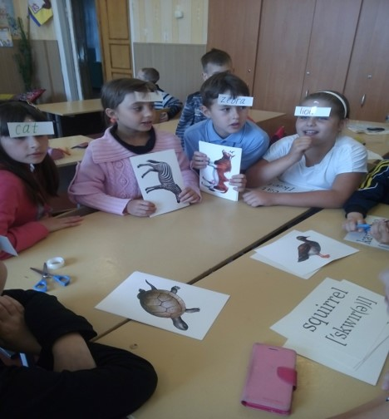
Робота мовних загонів

Slide 14
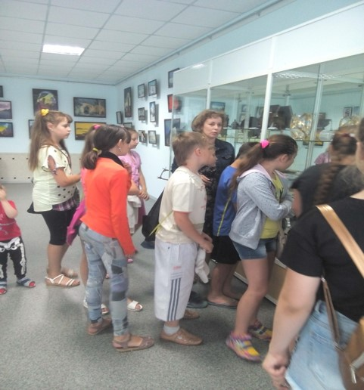
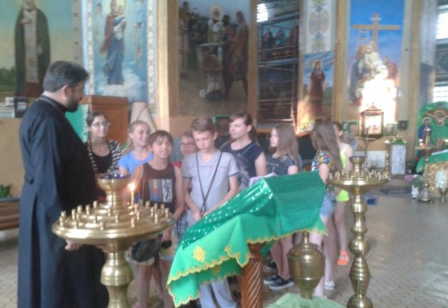
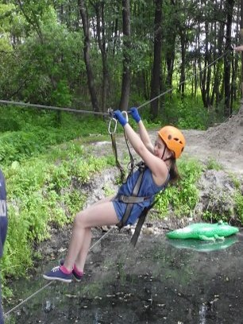
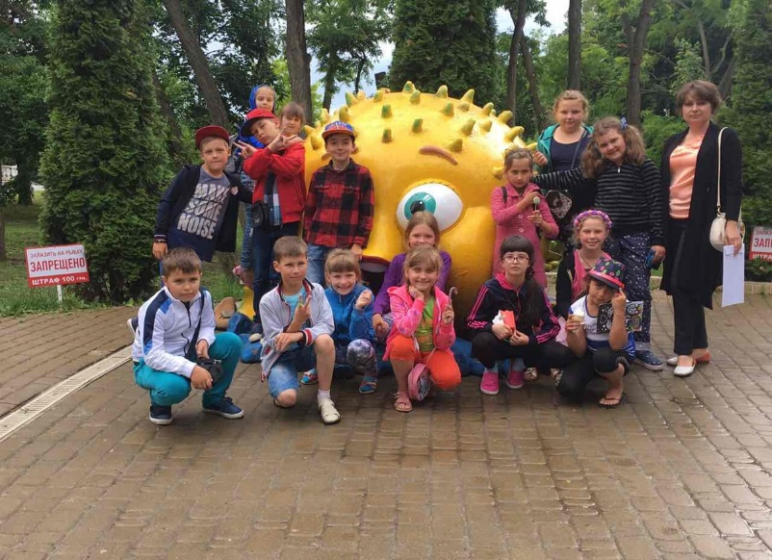
Цікаві екскурсії

Slide 15
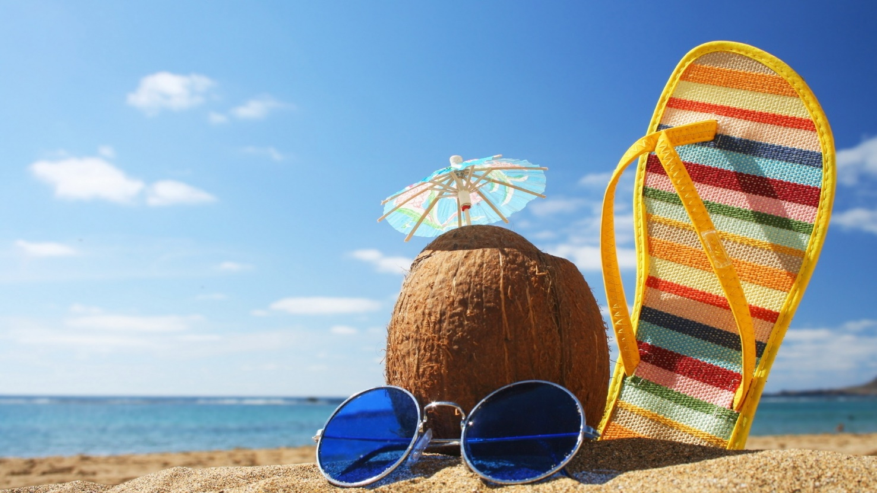
Дякуємо за увагу!!!
Звіти загонів пришкільного табору відпочинку з денним перебуванням «Інтелект» можна переглянути на офіційному сайті Ізюмської гімназії №1

